Slide 1
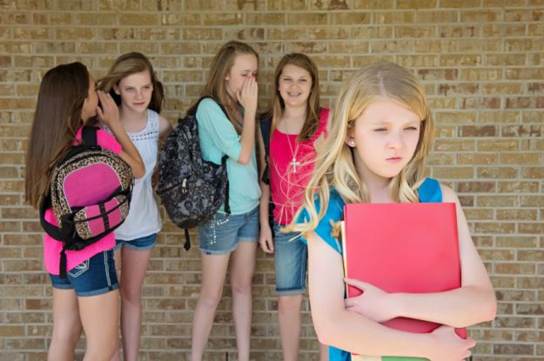
DIDATTICA PERSUASIVA
WWW.DIDATTICAPERSUASIVA.COM
BULLISMO

Slide 2
Comportamento aggressivo in ambito scolastico
Una particolare forma è il Bullismo.
”uno studente è oggetto di azioni di bullismo (ovvero è prevaricato o vittimizzato) quando è esposto ripetutamente, nel corso del tempo, alle azioni offensive messe in atto da uno o più compagni” ( Olweus 1993)

Slide 3
Comportamento aggressivo in ambito scolastico
L’intenzionalità, la persistenza e l’asimmetria della relazione intesa come disuguaglianza di forze tra chi agisce la prepotenza e chi la subisce, sono gli elementi che caratterizzano il Bullismo.
Esso si esprime in forma diretta, fisica o verbale, o in forma indiretta attraverso l’isolamento o l’esclusione dell’altro.

Slide 4
Comportamento aggressivo in ambito scolastico
Secondo alcuni autori ( Olweus 1993,Sharp e Smith 1994) esistono diverse categorie di “bullo”: aggressivo, ansioso, passivo.
Alcune azioni di prevaricazione e di comportamento antisociale possono rientrare nei criteri indicati dal DSM IV TR per diagnosticare un disturbo della condotta

Slide 5
Prognosi
Gli studi di Follow-up hanno evidenziato la comparsa di un alta incidenza di disturbo antisociale di personalità, disturbi affettivi e comportamento criminale recidivo in età adulta

Slide 6
Trattamento e prevenzione
Il trattamento dei disturbi della condotta è focalizzato su forme di intervento che coinvolgono l’individuo, la famiglia e il contesto sociale
Il trattamento farmacologico può essere indicato per controllare episodi di aggressività e violenza

Slide 7
Trattamento e prevenzione
Si rende necessario creare un “setting” alternativo che possa essere modificato in base ai bisogni che il ragazzo esprime con i suoi comportamenti inadeguati favorendo lo sviluppo di una relazione terapeutica contenitiva

Slide 8
Trattamento e prevenzione
La difficoltà e gli insuccessi nella terapia dei giovani con comportamenti aggressivi e violenti hanno indotto i clinici e i ricercatori ad orientare la loro attenzione verso forme di trattamento e prevenzione indirizzate non solo al soggetto ma soprattutto ai genitori, alla famiglia e al contesto sociale (scuola e gruppo dei pari).

